Slide 1
ТЕСТИРОВАНИЕ
Опрос: http://bit.ly/k-tests
Результаты: http://bit.ly/k-tests-res
https://github.com/xoposhiy/testing-course

Slide 2

Имя, проект
Что с тестами в команде?
А у тебя лично?
Чего ждешь от тренинга?
Опрос: http://bit.ly/k-tests
Результаты: http://bit.ly/k-tests-res
https://github.com/xoposhiy/testing-course

Slide 3
Зачем тесты? (результаты анкеты)
Страховка при рефакторинге
Обратная связь при разработке
Чувство уверенности в своем коде
Способ повысить качество

Slide 4
NUnit
2.6.4 vs 3.0
Assertions
Attributes
http://nunit.org/index.php?p=docHome&r=2.6.4

Slide 5
Фишки
Resharper → Templates Explorer → Import → tests-templates.DotSettings
tf — TestFixture
tt — Test
Hot Key: Ctrl+T+R / Ctrl+U+R

Slide 6
Фишки 2
TeamCity
Run after build:
PM> Install-Package NUnit.Runners Post Build Action: $(SolutionDir)packages\NUnit.Runners.2.6.4\tools\nunit-console.exe $(TargetPath) /nologo /exclude=LongRunning /nodots
TEST → Test Settings → Run Tests After Build (+ NUnit Test adapter)

Slide 7
Практика (30 мин)
В проекте Challenge в файле WordsStatistics_Tests напишите тесты:
WordsStatistics_CorrectImplementation — должен проходить все тесты.
WordStatisticsN — некорректные реализации. Должны падать хотя бы на одном тесте.
Запускайте по Ctrl+F5.
Отлаживайте конкретный тест, запуская в VS.
Не открывайте файл DoNotOpen!

Slide 8
Практика
Открываем DoNotOpen!

Slide 9
Разбор

Slide 10
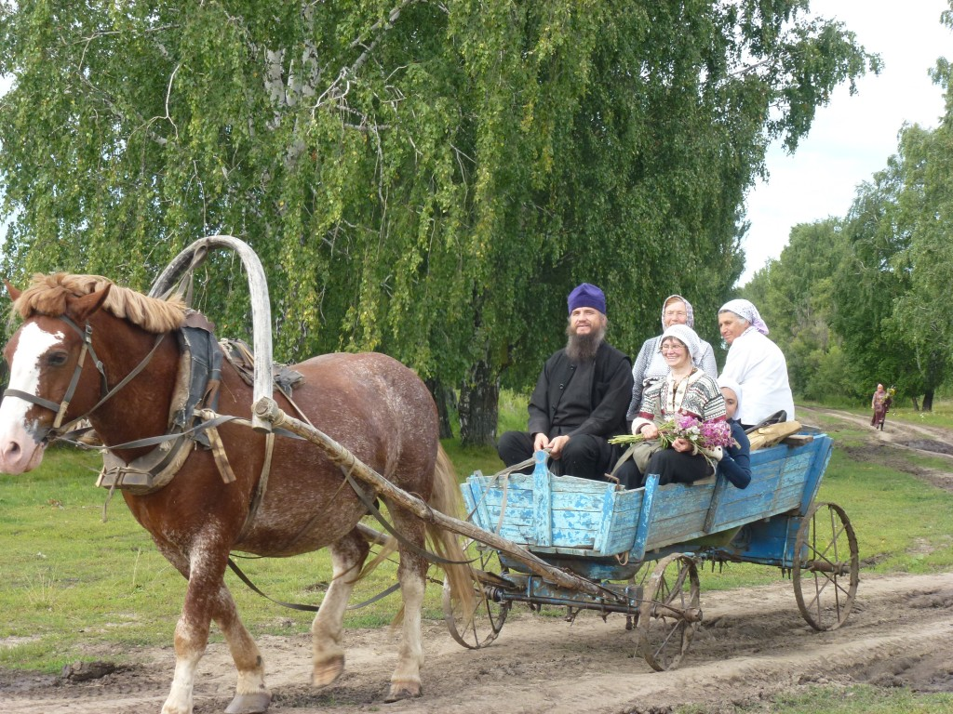
Notes:
Телега про религию

Slide 11
Проблемы тестов

Slide 12
Мотивационные проблемы
Все равно тестировщицы всё проверят
Я все и так без тестов проверю

Slide 13
TDD
+30% время разработки –70% багов
+ ощущение блага у девелоперов
http://collaboration.csc.ncsu.edu/laurie/Papers/Unit_testing_cameraReady.pdf
http://www.msr-waypoint.net/en-us/groups/ese/nagappan_tdd.pdf

Slide 14
Организационные проблемы
Некогда/лень писать. Не вспомнил про них.
Код трудно тестируется

Slide 15
Опрос: Почему я пишу тесты?
Почему я пишу тесты?
Требование менеджмента
Внутренняя ощущение полезности
Прочее...

Slide 16


Slide 17
Якоря
Ага, понятно, делаем!
Ой, кажется, я уже написал какой-то код
О! Кажется, баг!
Эй, парень, это точно работает?
Регулярное выражение
Алгоритм

Slide 18
Технические проблемы
Тесты сложно поддерживать (падают)
Код тестов потом сложно читать
Код трудно тестируется

Slide 19
Антипаттерны
Local Hero
Loudmouth
Free Ride
Over specification
http://blog.james-carr.org/2006/11/03/tdd-anti-patterns/

Slide 20
DRY
Don't
Repeat
Yourself

Slide 21
DRY
Код тестов — такой же код, как и боевой.
Никаких "это же тесты, тут можно"!
Любое дублирование — затрудняет поддержку.

Slide 22
DAMP
Descriptive
And
Meaningful
Phrases

Slide 23
DRY
DAMP

Slide 24
DAMP: Анатомия теста
Arrange
Act
Assert
Notes:
Много Assert-ов — плохо. Непонятно, что проверяет тест.

Slide 25
DRY
SetUp
ObjectMother / Builders
Comparer, Equal, ToString
Параметризованные тесты

Slide 26
Parametrized tests
они же Data Driven, они же Theories

Slide 27
Доверие тестам
Будет ли тест понятен ревьюеру?
Сможет ли ревьюер быстро убедиться в корректности теста?

Slide 28
Тесты как спецификация
class Superman_should {
[Test]
public void save_kitten_from_tree(){
… superman.Act();
Assert.IsTrue(kitten.IsSaved());
}
[Test]
public void wear_redBlue_suit(){
… }
…
}

Slide 29
Имя теста как спецификация
Что должно быть в имени теста?
System under test (UnitOfWork)
Input/state description
Requirement to check
http://java.dzone.com/articles/7-popular-unit-test-naming

Slide 30
Имя теста как спецификация
ParserTests.TestParse
ParserTests.Parse_Fails
ParserTests.Parse_BigNumbers
ParserTests.Parse_NumbersGreaterThanMaxInt
ParserTests.Fail_OnNegativeNumbers

Slide 31
Имя теста как спецификация
isAdult_AgeLessThan18_False
ParseInt_should.Fail_OnNonNumber
Stack_should.BeEmpty_AfterCreation
When_MandatoryFieldsAreMissing_Expect_StudentAdmissionToFail

Slide 32
Практика (30 мин)
Проведите рефакторинг тестов из прошлого задания. Цели:
Без антипаттернов
AAA
DRY + DAMP
Имена тестов (тесты как спецификация)

Slide 33
Test Driven Development

Slide 34
Проблема
До тестов руки не дошли...

Slide 35
TDD
Design
Test
Test
Implement

Slide 36
Принципы
Начинайте с теста
Двигайтесь маленькими шажками
Добавьте простейший красный тест
AAA и один Assert на тест
Добавьте простейший код, проходящий тест. Например, заглушку
Один красный тест в каждый момент
Планируйте шажки наперед
Не забывайте про рефакторинг

Slide 37
TDD Demo

Slide 38
TDD-религия
Ни строчки рабочего кода без теста.
Падающий тест — единственная причина, по которой можно приступать к кодированию рабочей системы
Все остальное — duct-tape programming

Slide 39
TDD ваши возражения?
Слайд ответов на возражения

Slide 40
Парное TDD
Ping pong
Devil's advocate
3 min timeframe

Slide 41
Практика
Code-Kata

Slide 42
Scoring Bowling
The game consists of 10 frames as shown above. In each frame the player has
two opportunities to knock down 10 pins. The score for the frame is the total
number of pins knocked down, plus bonuses for strikes and spares.
A spare is when the player knocks down all 10 pins in two tries. The bonus for
that frame is the number of pins knocked down by the next roll. So in frame 3
above, the score is 10 (the total number knocked down) plus a bonus of 5 (the
number of pins knocked down on the next roll.)
A strike is when the player knocks down all 10 pins on his first try. The bonus
for that frame is the value of the next two balls rolled.
In the tenth frame a player who rolls a spare or strike is allowed to roll the extra
balls to complete the frame. However no more than three balls can be rolled in
tenth frame.

Slide 43
Design
class Game{
void Roll(int pins) { }
int GetScore() { }
}

Slide 44
Чем бы догнаться?
The Art Of Unit Testing, Roy Osherove http://artofunittesting.com/
Advanced unit testing http://www.pluralsight.com/courses/advanced-unit-testing
Improving testability through design http://www.pluralsight.com/courses/description/improving-testability-through-design

